Slide 1
مدلسازی عددی سه بعدی اجزا محدود سیستم ترکیبی ریز شمع و نیلینگ در گودبرداری سید حسین طباطبایی پوده فروردین96

Slide 2
یکی از مهمترین مشکلات موجود در رشته ژئوتکنیک، پایداری و حفاظت گودها در فضاهای شهری می‌باشد. در صورت عدم رعایت روش‌های مناسب به منظور حفاظت گودها، امکان ایجاد خسارت‌های جبران‌ناپذیر وجود دارد. روش‌های بسیاری برای پایدارسازی گودها وجود دارد که از جمله آن میتوان به روش میخ‌گذاری و ریزشمع اشاره کرد.
هدف از این تحقیق ارائه یک سیستم ترکیبی میخ‌گذاری و ریزشمع و بررسی عوامل طراحی روی پارامترهای طراحی است. به این منظور، پس از بررسی سوابق تحقیق در مورد سیستم‌های میخ‌گذاری تنها، ریزشمع تنها و سیستم ترکیبی اقدام به مدلسازی عددی سیستم ترکیبی توسط نرم‌افزار اجزاء محدود شد. وجه تمایز این سیستم با سایر سیستم‌های تحقیق‌شده در گذشته سه‌بعدی بودن مسئله و مدلسازی آن توسط نرم‌افزار اجزاء محدود ABAQUS است که برای اولین بار صورت می‌گیرد.

Slide 3
در این تحقیق سه سیستم میخ‌گذاری تنها، ریزشمع تنها و سیستم ترکیبی از لحاظ پارامترهای طراحی مانند تغییرمکان افقی دیواره گود، تغییرمکان قائم زمین کنار گود و حداکثر تنش محوری ایجاد شده در میخ‌ها مورد مقایسه قرار گرفت و سپس همین پارامترهای ذکر شده با تغییر عوامل طراحی مانند عمق گود، زاویه میخ و قطر ریزشمع و فاصله ریزشمع‌ها از یکدیگر و فاصله ریزشمع‌ها از دیواره گود و نوع خاک مورد بررسی قرار گرفت. در انتها نیز یک مدل پیشنهادی اقتصادی ارائه شد و با مدل اولیه از لحاظ پارامترهای طراحی مورد مقایسه قرار گرفت.
مقالات مستخرج از اين پروژه، دو مقاله كنفرانسي بوده است.

Slide 4
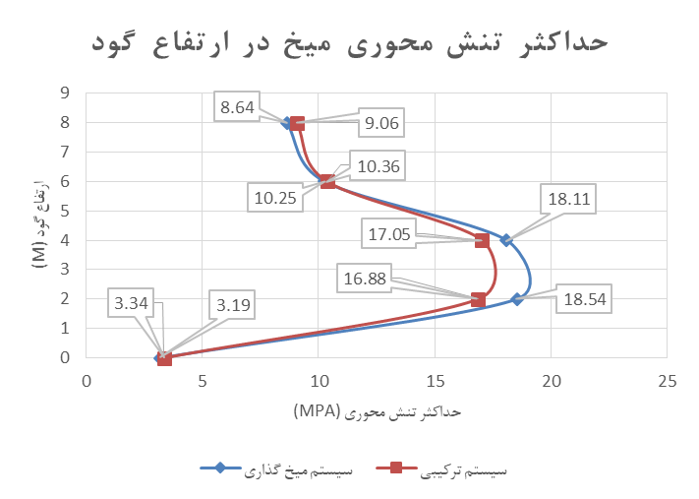
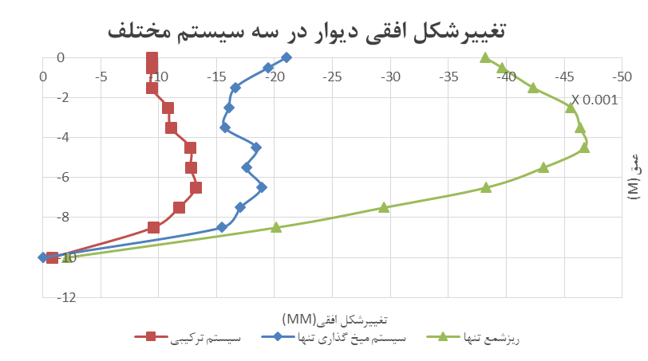
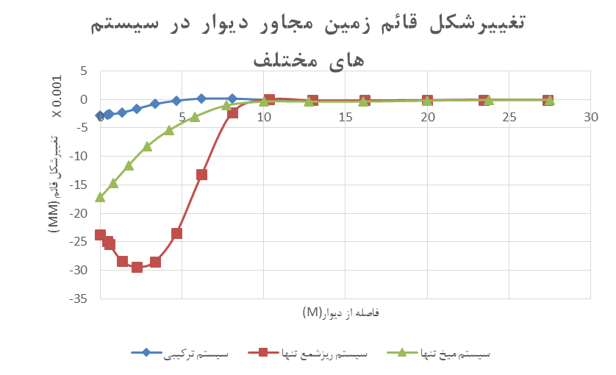
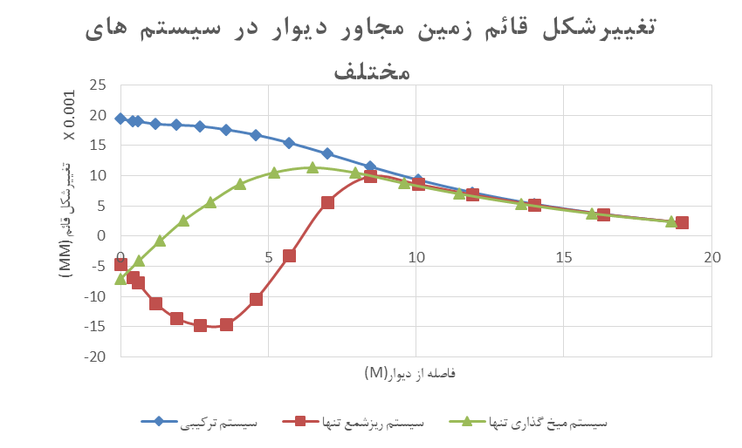
توانمندیهای کُد
مقایسه سه مدل ریزشمع تنها، میخ‌گذاری تنها و ترکیبی بر اساس پارامترهای طراحی
پس از اعمال مدل اصلاح شده

Slide 5
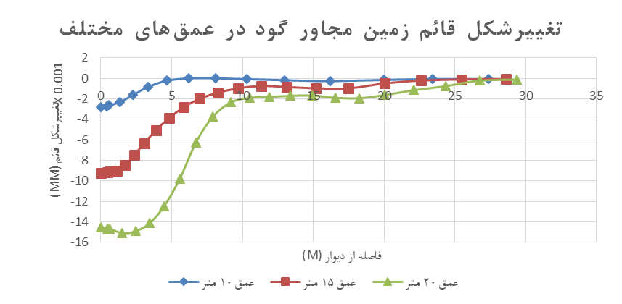
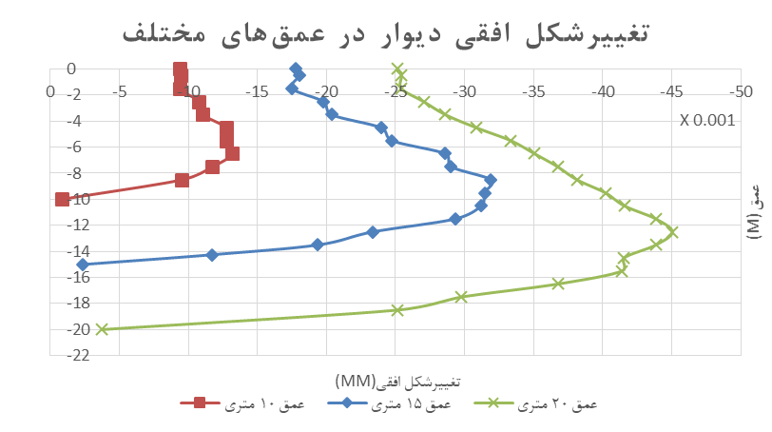
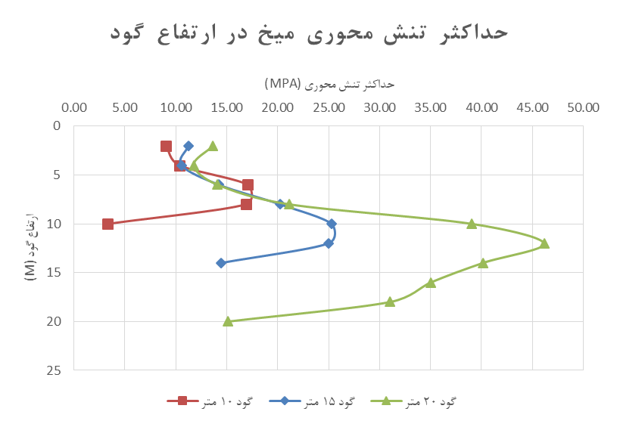
توانمندیهای کُد
اثر تغییر عمق روی پارامترهای طراحی

Slide 6
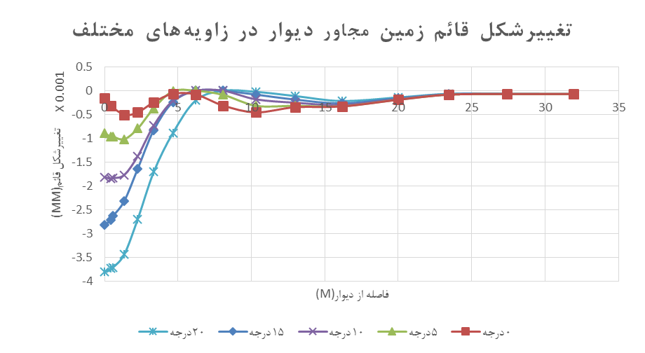
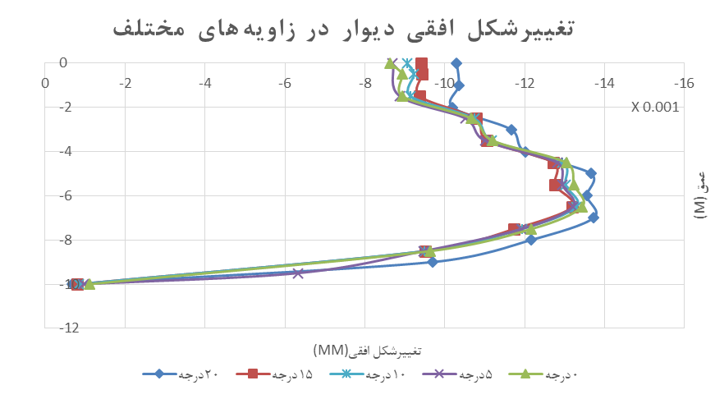
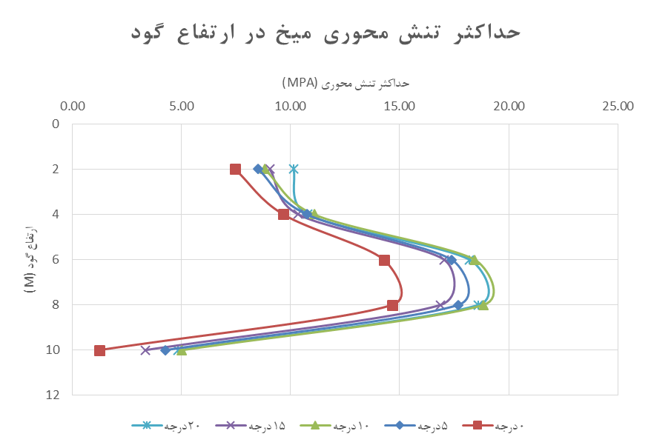
توانمندیهای کُد
اثر تغییر زاویه میخ روی پارامترهای طراحی

Slide 7
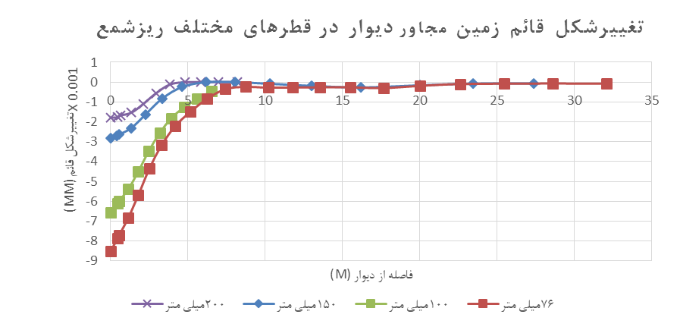
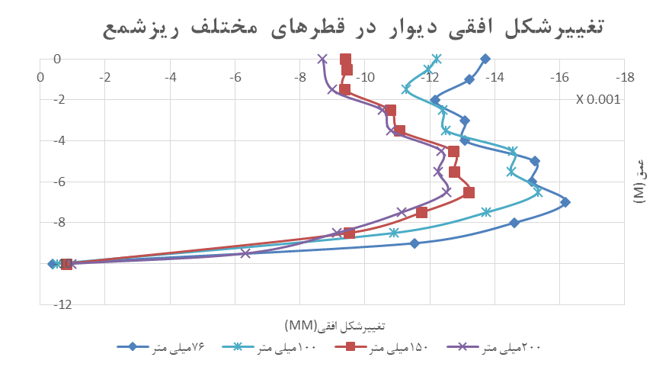
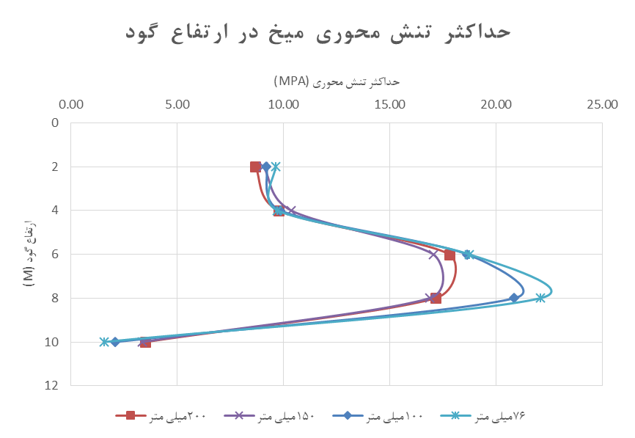
توانمندیهای کُد
اثر تغییر قطر ریزشمع روی پارامترهای طراحی

Slide 8
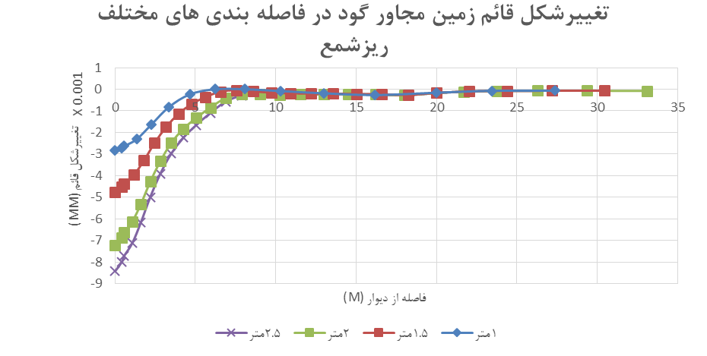
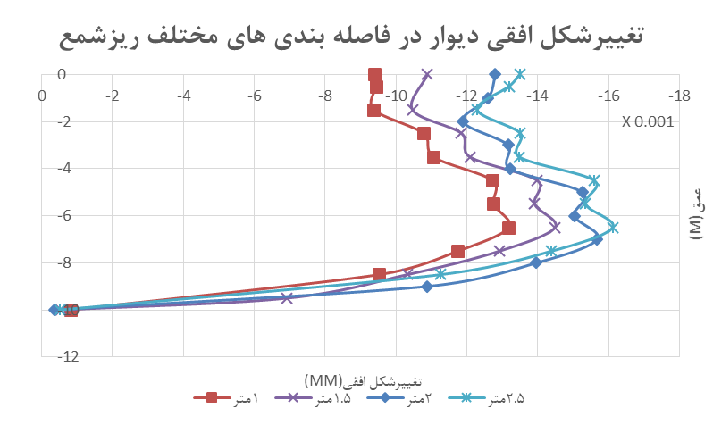
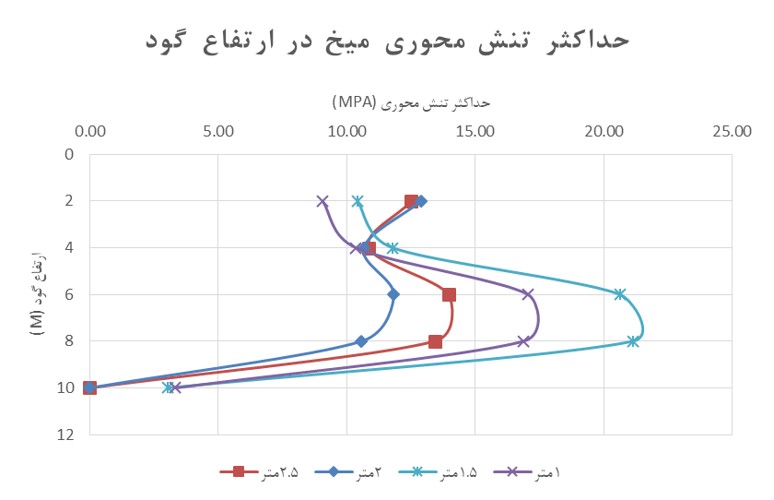
توانمندیهای کُد
اثر تغییر فاصله‌بندی ریزشمع‌ها روی پارامترهای طراحی

Slide 9
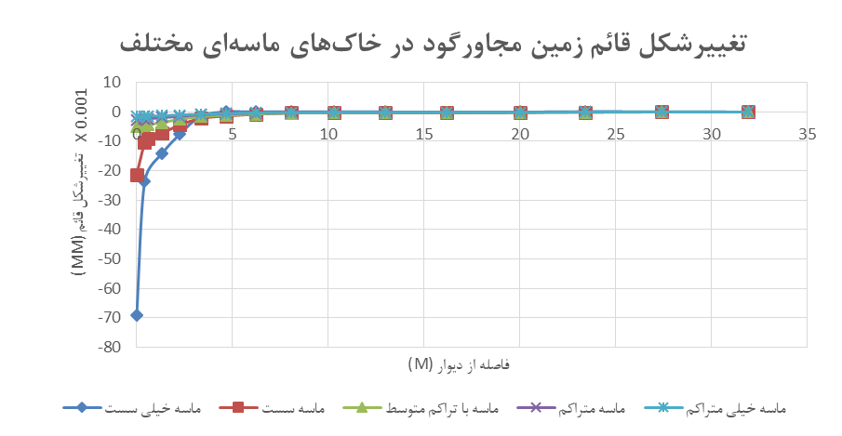
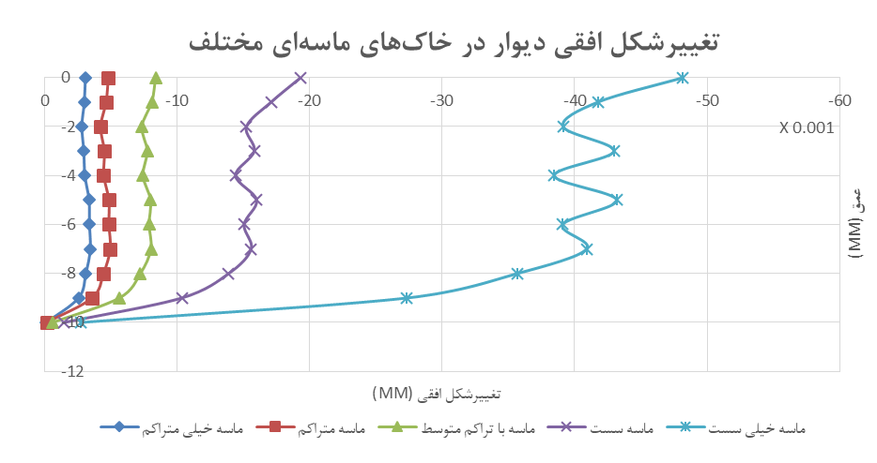
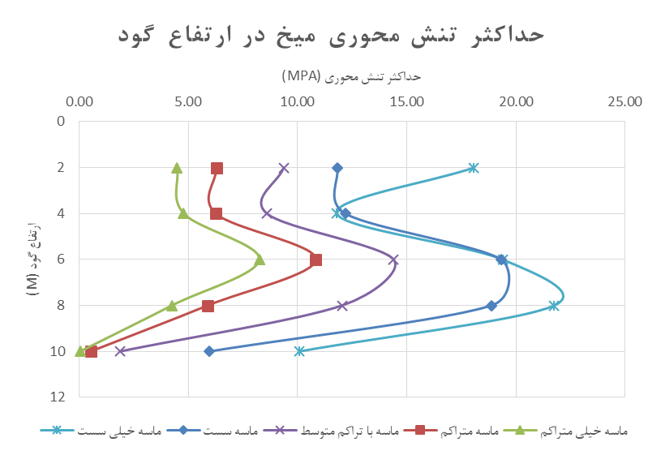
توانمندیهای کُد
اثر انواع خاک ماسه‌ای روی پارامترهای طراحی

Slide 10
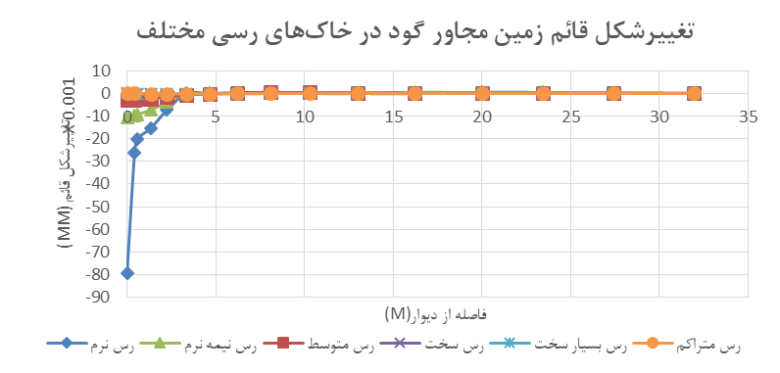
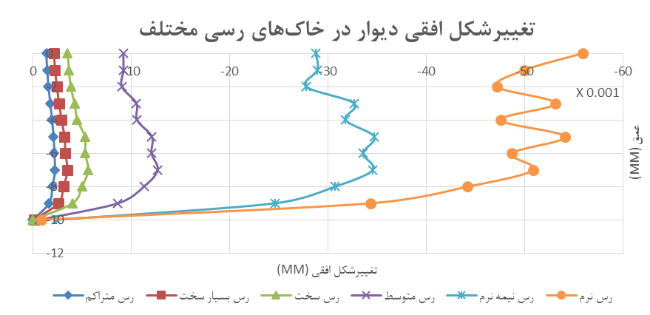
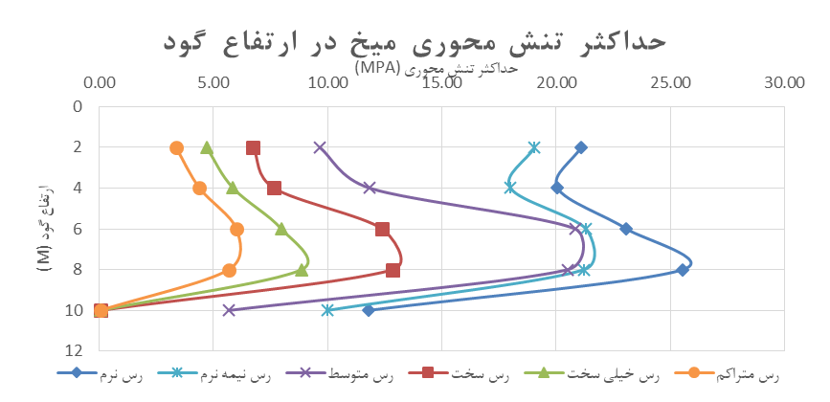
توانمندیهای کُد
اثر انواع خاک رسی روی پارامترهای طراحی

Slide 11
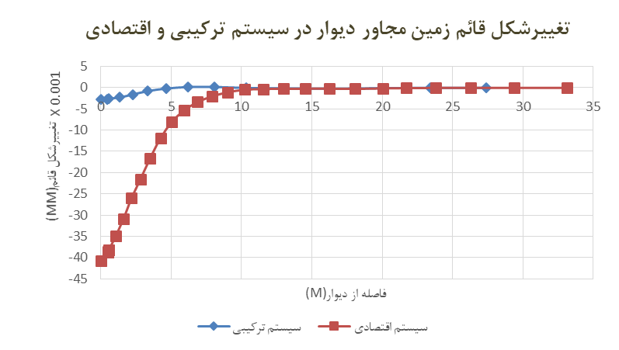
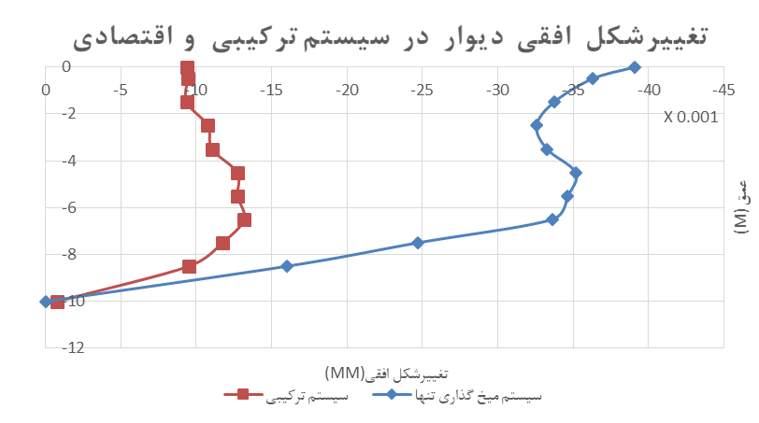
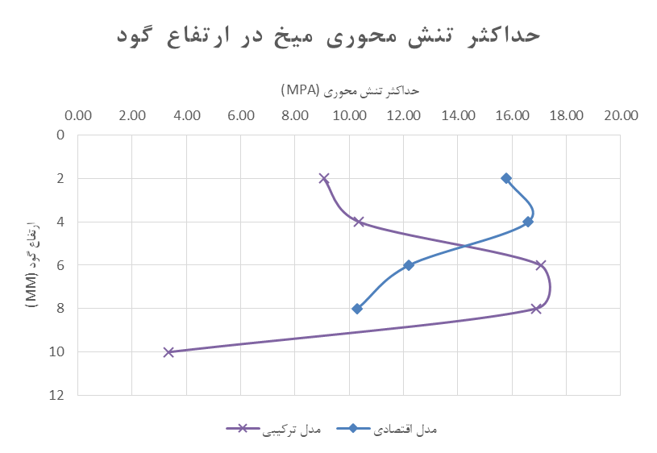
توانمندیهای کُد
مقایسه سیستم مبنا و اقتصادی بر اساس پارامترهای طراحی
هزینه سیستم ترکیبی=21A +50C = ریال 192320272 = معادل 19 میلیون تومان
هزینه سیستم اقتصادی= 11B +40C= ریال 127460585 = معادل 12/7 میلیون تومان

Slide 12
آنچه در این کد خواهید آموخت
سیستم ترکیبی در کنترل تغییرشکل افقی به ترتیب 2/2 برابر بهتر از سیستم میخ‌گذاری و 4 برابر بهتر از سیستم ریزشمع عمل کرده است.
با اصلاح مدل، بالازدگی برطرف شد و سیستم ترکیبی دچار نشست 3 میلی‌متری شد.
با افزایش عمق گود پارامترهای طراحی افزایش یافت.
با افزایش زاویه میخ پارامترهای طراحی به میزان کمی افزایش یافت.
با افزایش قطر ریزشمع پارامترهای طراحی کاهش یافت.
با افزایش فاصله ریزشمع‌ها از یکدیگر پارامترهای طراحی افزایش یافت.
با افزایش فاصله ریزشمع‌ها از گود پارامترهای طراحی افزایش یافت.
با کاهش خواص الاستیک و پلاستیک خاک‌های ماسه‌ای پارامترهای طراحی کاهش یافت.
با کاهش خواص الاستیک و پلاستیک خاک‌های رسی پارامترهای طراحی کاهش یافت.
در سیستم اقتصادی معرفی شده پارامترهای طراحی افزایش یافت و از لحاظ اقتصادی توانست هزینه‌ها را نسبت به سیستم مبنا 36 درصد کاهش دهد.

Slide 13
نکات و الزامات
مدل‌های این برنامه در نسخه‌های آباکوس 6.14.3 و بالاتر قابل اجراست.
خروجی‌های این مدل در تمامی نسخه‌ها قابل اجراست و پسوند آنها .odb است.
از فایل اینپوت (.inp) می‌توان برای باز کردن مدل در تمامی نسخه‌ها استفاده کرد.
لازمه‌ی تحلیل و درک مدلسازی و نتایج آشنایی با روش اجزاء محدود است.
مرحله پس‌پردازش نتایج پس از خروجی گرفتن از آباکوس توسط نرم‌افزار مایکروسافت اکسل انجام شده است.

